Slide 1
Welkom bij Siza

Slide 2
Siza: 150 locaties van Winterswijk – Tilburg - Epe

Slide 3
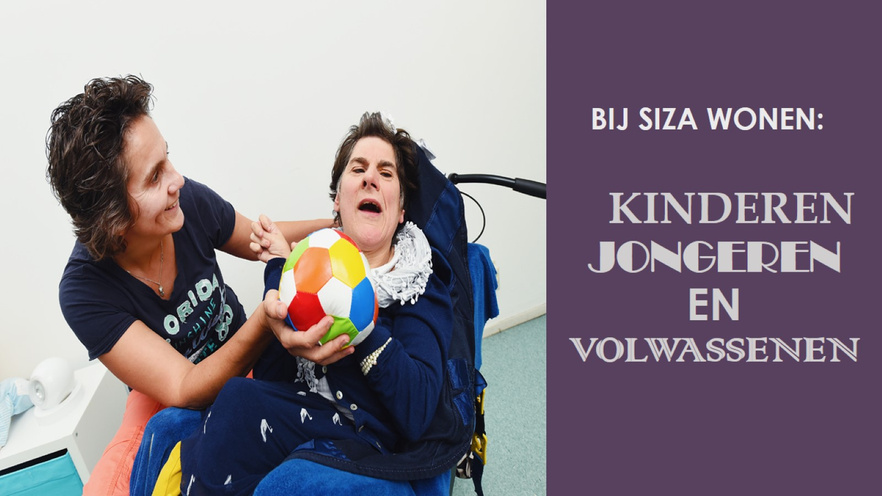
BIJ SIZA WONEN:

Slide 5
Leertraject bij Siza * Persoonlijk Begeleider (MZ * Duur: tussen de 2 en 3,5 jaar * Breed opleiden: ieder leerjaar een nieuwe leer-werkplek Contract * 28 uur : waarvan 4 uur betaald naar school en 24 werken op locatie * Contract voor de duur van de opleiding * Siza betaald opleiding en boeken * Bij vroegtijdig verlaten van de opleiding (om welke reden dan ook) geen terugbetaling van kosten door leerling-werknemer * Baangarantie bij diplomering

Slide 6
Leren in de praktijk: Wat ga je doen? Een paar voorbeelden: * ONREGELMATIGE DIENSTEN WERKEN * OOK IN WEEKENDEN EN OP FEESTDAGEN * BEGELEIDEN VAN CIËNTEN BIJ ALLE VOORKOMENDE VRAGEN * VERZORGEN VAN CLIËNTEN BIJ WAT ZE ZELF NIET (MEER) KUNNEN * BEGELEIDEN VAN MAALTIJDEN * BEGELEIDEN VAN HET VOEREN VAN EEN EIGEN HUISHOUDING * BEGELEIDEN VAN SOCIALE INTERACTIES * OMGAAN MET ONVERMOGEN VAN CLIËNTEN (SOMS MET AGRESSIE) * BIEDEN VAN STRUCTUUR EN OVERZICHT * VEILIGHEID BIEDEN

Slide 7
En ook nog:

Slide 9
Nieuwsgierig of zelfs enthousiast geworden? Solliciteer dan snel en dan gaan we elkaar wellicht ontmoeten! Als je nog vragen hebt kijk dan ook nog even bij de FAQ. Tot ziens!

